Slide 1
第五章 现代谱估计

Slide 2
5.6 最大熵谱估计

Slide 3
一.问题的提出
传统的谱估计方法存在缺点的原因：
人为地假定观察到的数据以外的数据为令
导致自相关估计也是有限长
而实际情况是没有观察到的数据不一定为零
如何解决？
注意到没有观察到的数据和已观察到的数据之间是有关系的。因此，我们有可能根据已观察到的数据推测未观察到的数据。
如何推测？ 增加信息量

Slide 4
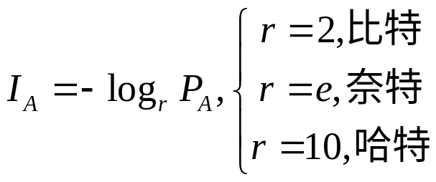
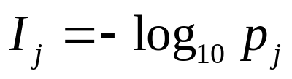
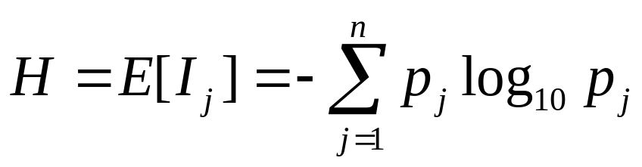
二.信息和熵
信息量：事件A以概率P_{A}出现所携带的信息量
平均信息量（熵）：信息源发送一组彼此独立的不同的消
息X_{j},(j=1,2,…,n),概率为P_{j},
每一个消息：
平均信息量（熵）：

Slide 5
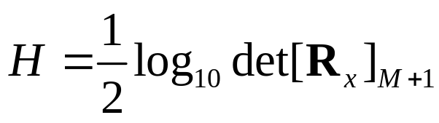
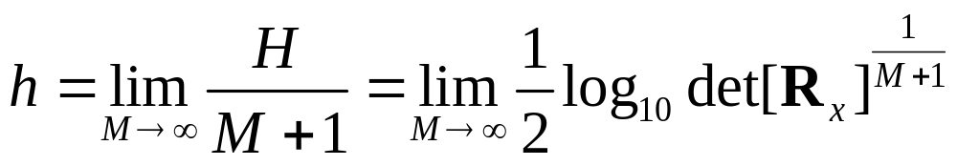
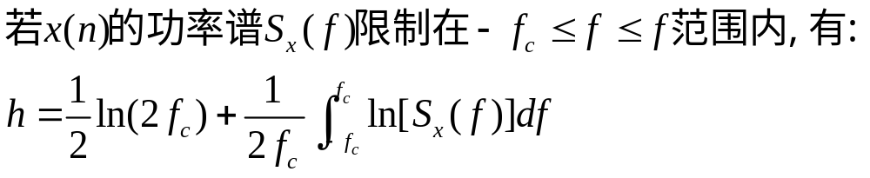
例：零均值高斯平稳随机序列x(n)的熵
Rx是x(n)的自相关阵。
熵率（Entropy rate)
(上述结论对一般平稳序列也是适应的）

Slide 6
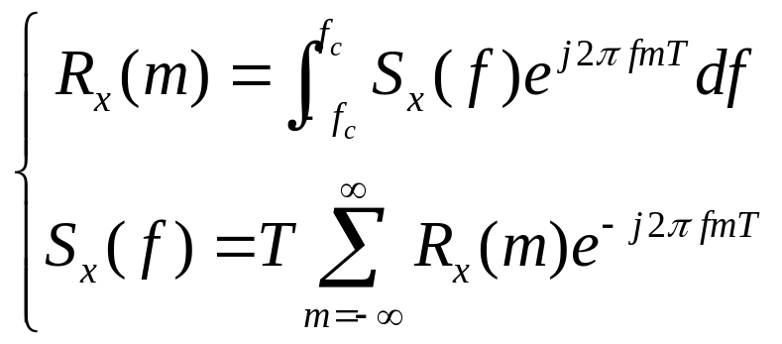
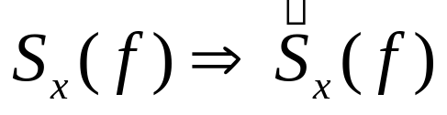
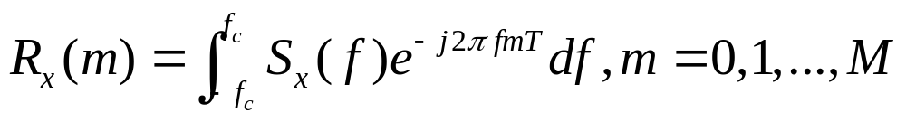
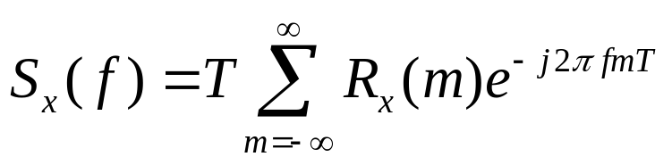
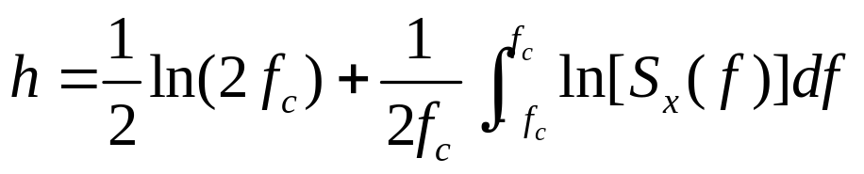
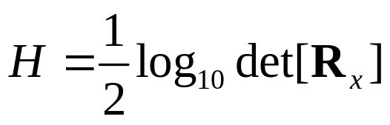
三.最大熵谱估计原理
x(n)的频谱范围
[-f_{c}, f_{c}],f_{s}=1/T,f_{c}=f_{s}/2
问题：已知R_{x}(0),…, R_{x}(M)→估计
方法：按最大熵原理，在已知
的条件下，估计R_{x}(m),m>=M+1,使得
时对应的熵率
最大，或使
最大。

Slide 7
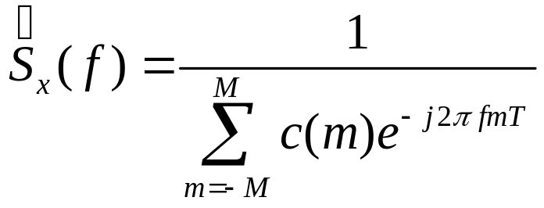

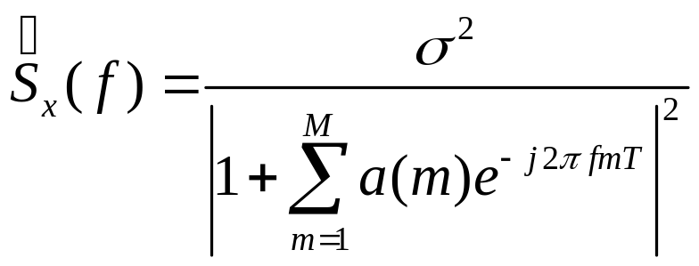
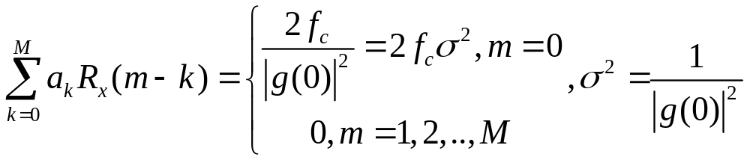
按熵率最大的方法：利用Lagrangian乘数法解此有约束优化问题。得：
其中， 是Lagrangian乘数，可由约束条件求得，并
代入上式可得：
其中a(m)可由Yule-Walker方程，由M+1个自相关函数求取：

Slide 8
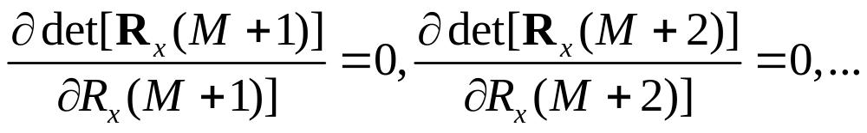
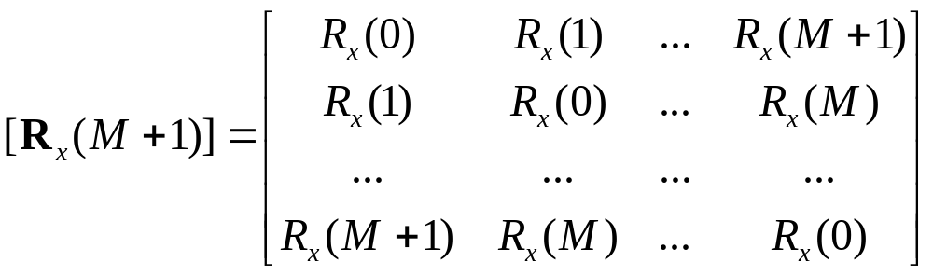
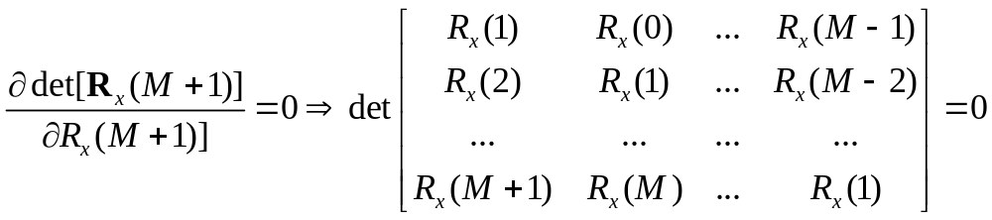
四.最大熵自相关外推
R_{x}(0),…, R_{x}(M)
R_{x}(M+1)→ R_{x}(M+2) →…

Slide 9
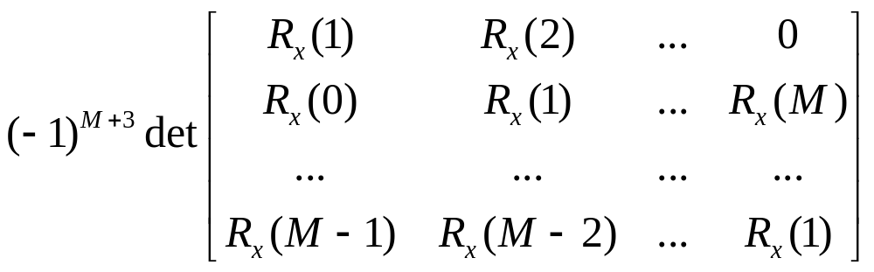
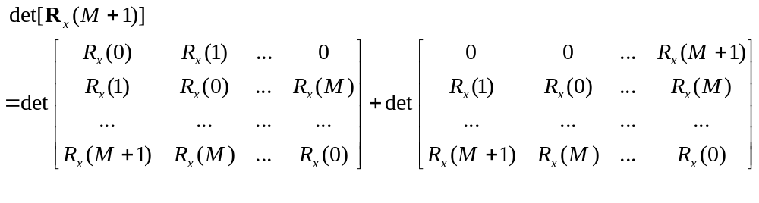
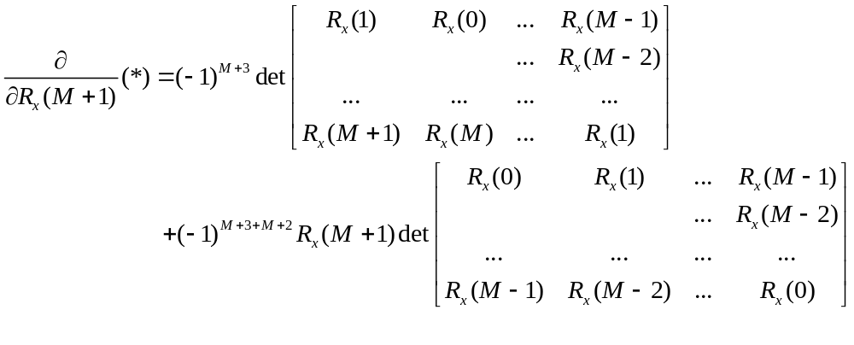
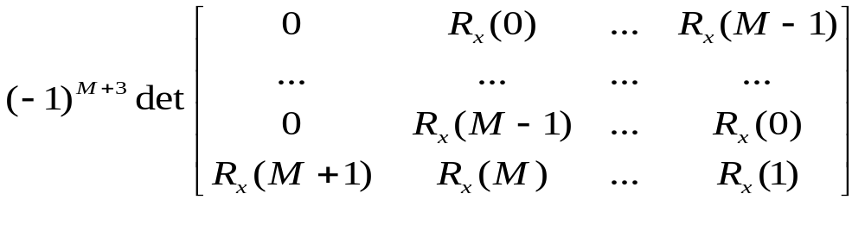

Slide 10
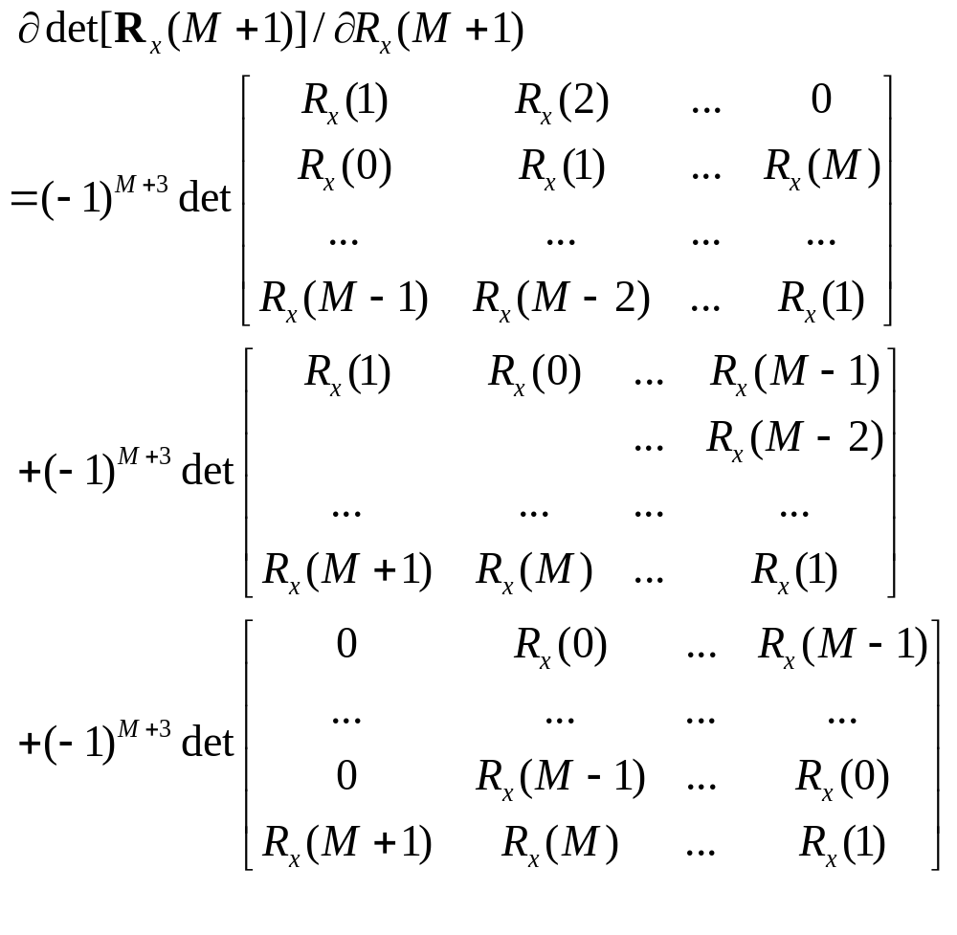
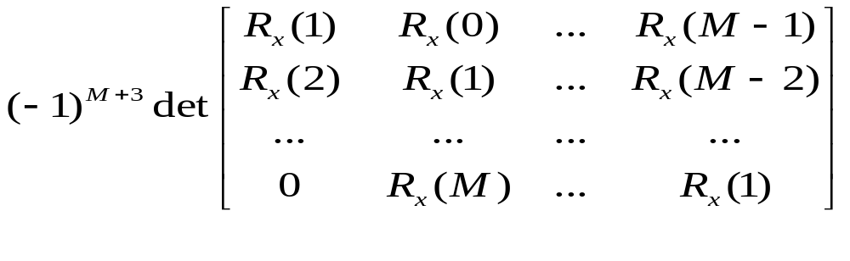

Slide 11
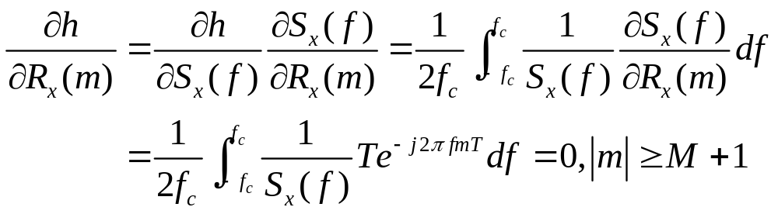
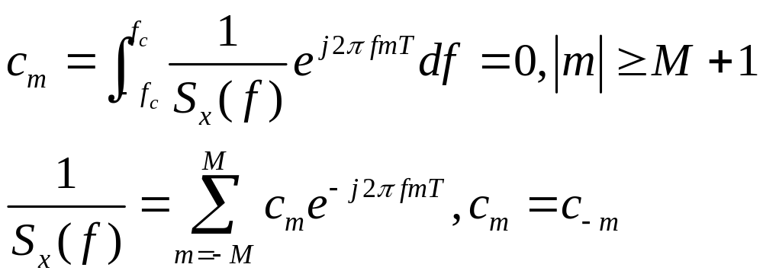
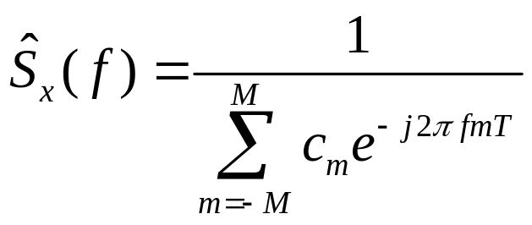
五.最大熵谱估计的解

Slide 12
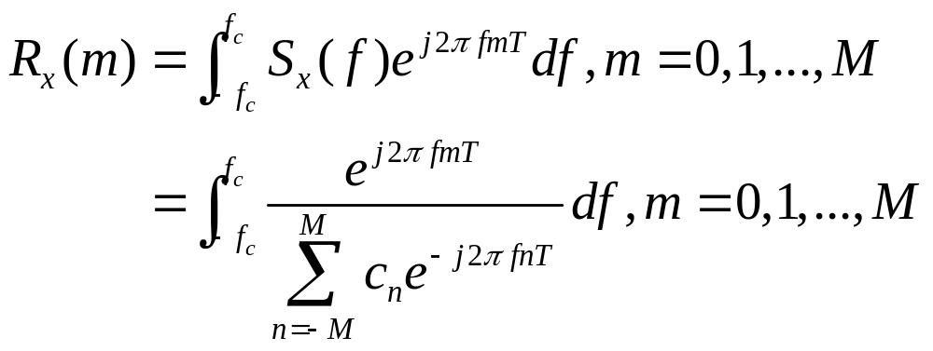
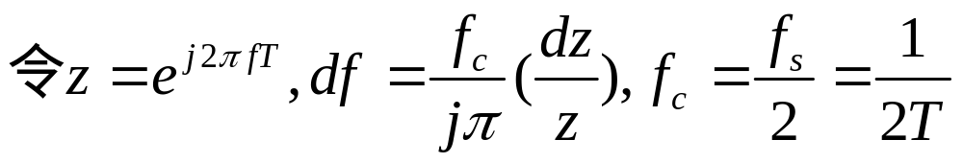
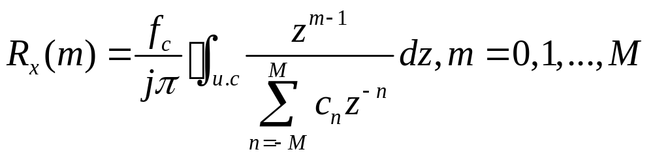
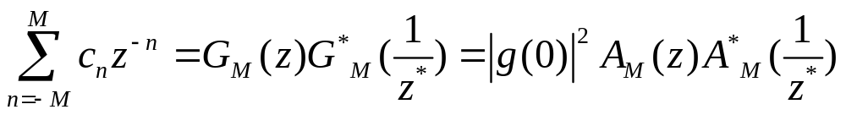
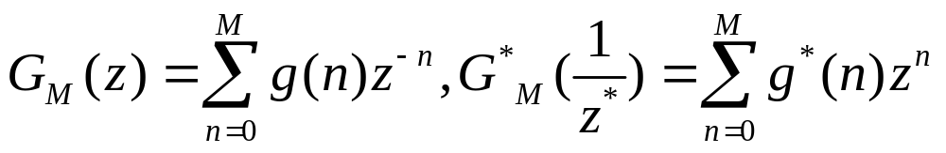
代入约束条件：

Slide 13
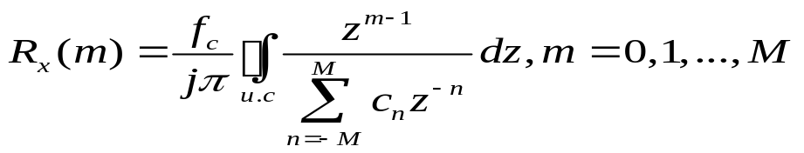
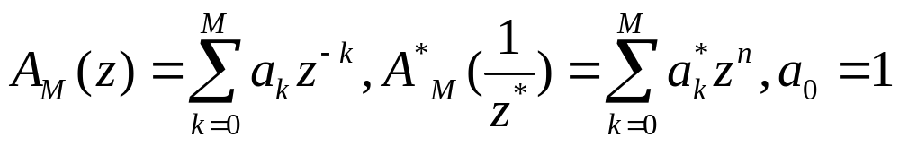
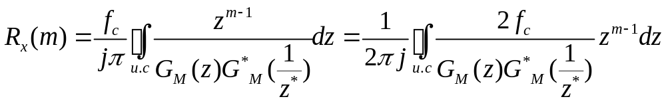



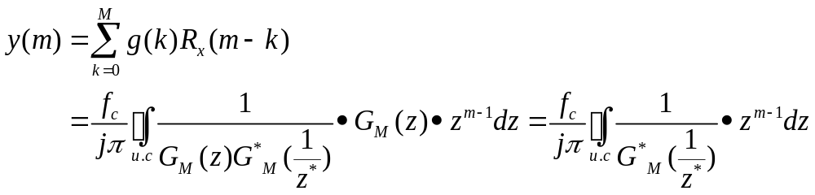

Slide 14
